Slide 1
CHAPTER 01
컴퓨터 비전과
영상의 이해

Slide 2
1장 컴퓨터 비전과 영상의 이해
1.1 컴퓨터 비전 개요
1.2 영상의 구조와 표현 방법

Slide 3
1.1 컴퓨터 비전 개요

Slide 4
1. 컴퓨터 비전 개요
컴퓨터 비전 개요
컴퓨터 비전(computer vision)은 컴퓨터를 이용하여 정지 영상 또는 동영상으로부터 의미 있는 정보를 추출하는 방법을 연구하는 학문임
사람이 눈으로 사물을 보고 인지하는 작업을 컴퓨터가 동등하게 수행할 수 있게끔 연구하는 학문이라고 할 수 있음
사람의 눈이 하는 작업을 카메라가 대신하고, 사람의 뇌가 하는 작업을 수학적 알고리즘을 통해 컴퓨터가 유사하게 수행할 수 있도록 만드는 작업이 컴퓨터 비전임
컴퓨터가 사물을 인식할 수 있도록 만드는 일은 결코 쉽지 않은데 전통적인 컴퓨터 비전 문제 해결 방법에서는 영상으로부터 유용한 정보를 추출하고, 이를 조합하여 결과를 유추함

Slide 5
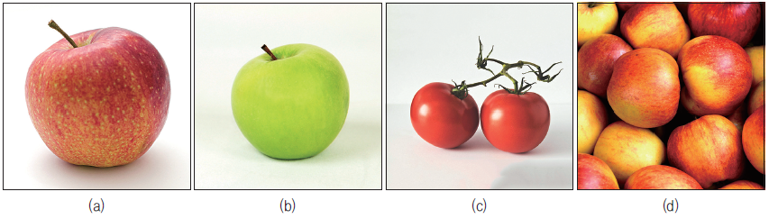
1. 컴퓨터 비전 개요
컴퓨터 비전 개요
사과 사진을 컴퓨터에 입력으로 주고, 이 사진의 객체를 사과라고 인식하는 문제에 대해 생각해 보자
▼ 그림 1-1 컴퓨터 비전과 영상 인식

Slide 6
1. 컴퓨터 비전 개요
컴퓨터 비전 개요
컴퓨터 비전에서 주로 활용하는 영상 정보는 밝기, 색상, 모양, 텍스처(texture) 등이 있음
이들 정보와 머신 러닝(machine learning) 알고리즘을 함께 사용하여 사물을 인지할 수 있음
영상 데이터에는 다양한 변형이 가해질 수 있기 때문에 영상을 제대로 분석하고 이해하기 위해서는 여러 방식으로 추출한 영상 정보를 복합적으로 사용해야 함
컴퓨터 비전과 더불어 널리 사용되는 용어 중에 영상 처리(image processing)가 있음
컴퓨터 비전과 영상 처리의 명확한 경계를 나누는 것은 매우 애매하며 많은 사람들이 컴퓨터 비전과 영상 처리를 혼용해서 사용함

Slide 7
1. 컴퓨터 비전 개요
컴퓨터 비전 개요
컴퓨터 비전에서 수학이 차지하는 비중은 상당히 큼
행렬 연산과 관련된 선형대수, 미적분학, 확률과 통계, 기하학 등의 다양한 수학적 이해가 있으면 컴퓨터 비전에 좀 더 쉽게 다가갈 수 있음
신호 처리(signal processing) 학문에도 컴퓨터 비전과 관련된 이론적 배경이 다수 존재함
과거에는 영상 처리가 2차원 디지털 신호 처리의 한 분야로서 간주되기도 하였으며, 지금도 많은 연구 분야에서 영상 처리와 신호 처리는 밀접한 관계를 가지고 있음
패턴 인식(pattern recognition)과 딥러닝으로 대표되는 머신 러닝도 컴퓨터 비전과 떼어 내서 생각 할 수 없는 분야임
수치 해석, 알고리즘, 최적화 등을 다루는 컴퓨터 과학(computer sciences), 카메라 구조 및 영상 획득과 관련된 광학, 사람이 영상을 이해하는 방식을 연구하는 인지 과학도 컴퓨터 비전과 관련이 많은 분야임
최근에는 영상 분석 정보를 이용하여 자연스럽게 영상을 재구성하는 컴퓨터 그래픽스와 컴퓨터 비전이 로봇의 눈과 머리 역할을 담당하는 로봇 공학 분야도 컴퓨터 비전과 함께 발전하고 있음

Slide 8
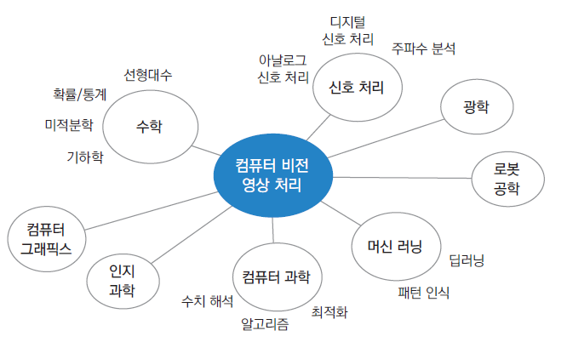
1. 컴퓨터 비전 개요
컴퓨터 비전 개요
컴퓨터 비전을 제대로 공부하기 위해서는 다양한 관련 분야 지식이 필요함
▼ 그림 1-2 컴퓨터 비전 관련 분야

Slide 9
1. 컴퓨터 비전 개요
컴퓨터 비전 개요
컴퓨터 비전이 수학과 밀접한 관계가 있기 때문에 이 책의 내용을 제대로 이해하려면 고등학교 이상의 수학적 지식이 필요함
행렬과 미분에 대한 개념은 필수
OpenCV 라이브러리가 C++ 언어로 구현되었기 때문에 C++ 문법에 대한 충분한 이해도 필요함
클래스와 상속 관계, STL, 그리고 최신 C++ 문법인 C++11/14/17에 대한 지식도 어느 정도 필요함

Slide 10
1. 컴퓨터 비전 개요
컴퓨터 비전 개요
컴퓨터 비전은 현재 다양한 산업 분야에서 사용되고 있음
대부분의 스마트폰 카메라에서 지원하는 HDR(High Dynamic Range) 사진 촬영, 인스타그램의 필터 기능 등은 영상의 화질을 개선하여 보기 좋은 사진을 만드는 용도로 사용되고 있음
공장에서는 제품의 검사, 측정, 불량 판정 등의 목적으로 컴퓨터 비전이 널리 사용되고 있으며, 공장 자동화에 주로 사용되는 컴퓨터 비전 시스템을 머신 비전(machine vision)이라고도 함
머신 비전은 사람의 수작업을 대체하며, 사람보다 훨씬 빠르고 정확하게 동작할 수 있기 때문에 다양한 산업 분야에 널리 적용되고 있음
컴퓨터 비전은 앞으로도 CPU, GPU 등의 하드웨어 발전, 센서 융합, 딥러닝 등의 영향으로 더 많은 영역에서 사용성이 높아질 것임

Slide 11
1.2 영상의 구조와 표현 방법

Slide 12
1. 영상의 구조와 표현 방법
영상의 획득과 표현 방법
카메라로 사진을 찍을 때, 그 대상이 되는 풍경이나 사물을 피사체라고 함
태양의 가시광선 또는 특정 광원에서 발생한 빛이 피사체에 부딪혀 반사되고, 그 반사된 빛이 카메라 렌즈(lens)를 통해 카메라 내부로 들어오게 됨
렌즈는 카메라 바깥으로부터 들어온 빛을 굴절시켜 이미지 센서(image sensor)로 모아 주는 역할을 함
이미지 센서는 빛을 전기적 신호로 변환하는 포토 다이오드(photodiode)가 2차원 평면상에 배열되어 있는 장치임
렌즈에서 모인 빛이 이미지 센서에 닿으면 이미지 센서에 포함된 포토 다이오드가 빛을 전기적 신호로 변환함
빛을 많이 받은 포토 다이오드는 큰 신호를 생성함
빛을 적게 받은 포토 다이오드는 작은 크기의 신호를 생성함으로써 명암이 있는 2차원 영상을 구성함

Slide 13
1. 영상의 구조와 표현 방법
영상의 획득과 표현 방법
포토 다이오드에서 생성된 전기적 신호는 아날로그-디지털 변환기(ADC, Ananlog-to-Digital Convertor)를 거쳐 디지털 신호로 바뀌게 됨
이 디지털 신호는 다시 카메라의 ISP(ImageSignal Processor) 장치로 전달됨
ISP 장치는 화이트밸런스 조정, 색 보정, 잡음 제거 등의 기본적인 처리를 수행한 후 2차원 디지털 영상을 생성함
구성된 영상은 곧바로 컴퓨터로 전송되거나 또는 JPG, TIFF 등의 영상 파일 형식으로 변환되어 저장됨

Slide 14
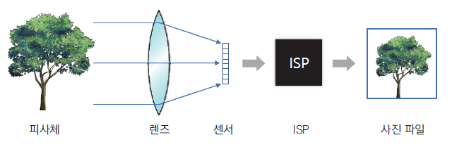
1. 영상의 구조와 표현 방법
영상의 획득과 표현 방법
일반적인 디지털 카메라에서 사진을 촬영하는 과정
▼ 그림 1-3 디지털 카메라에서 영상 획득 과정

Slide 15
1. 영상의 구조와 표현 방법
영상의 획득과 표현 방법
영상을 구성하는 최소 단위를 픽셀(pixel)이라고 함
픽셀은 사진(picture)과 요소(element)를 뜻하는 영단어로부터 유래되었으며 화소(畵素)라고도 부름
흔히 카메라 스펙을 나타내는 용어 중에 ‘2000만 화소’라는 말은 2000만 개의 픽셀로 이루어진 사진을 촬영할 수 있음을 의미함
하나의 픽셀은 하나의 밝기 또는 색상을 표현하며, 이러한 픽셀이 모여서2 차원 영상을 구성함
영상은 픽셀이 바둑판처럼 균일한 격자 형태로 배열되어 있는 형태로 표현함
좌표의 시작을 0부터 표현하는 방식을 0-기반(zero-based) 표현이라고 부르며, 보통 컴퓨터에서 많이 사용하는 방식임

Slide 16
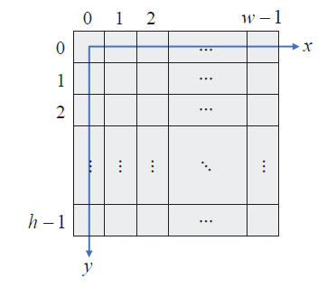
1. 영상의 구조와 표현 방법
영상의 획득과 표현 방법
표시한 영상 은 가로 크기가 w이고, 세로 크기가 h인 영상임
▼ 그림 1-4 디지털 영상 표현과 좌표계

Slide 17
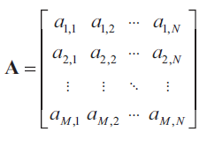
1. 영상의 구조와 표현 방법
영상의 획득과 표현 방법
영상을 수식으로 설명할 때에는 보통 함수의 형태를 사용함
즉, x 좌표와 y 좌표를 입력으로 받고 해당 위치에서의 픽셀 값을 출력으로 내보내는 함수 형태로 영상을 표현할 수 있음
영상은 2차원 평면 위에 픽셀 값이 나열된 형태이기 때문에 영상을 2차원 행렬로 표현할 수도 있음
실제로 몇몇 영상 처리 알고리즘은 행렬 이론을 이용하여 컴퓨터 비전 문제를 해결하기도 함

Slide 18
1. 영상의 구조와 표현 방법
영상의 획득과 표현 방법
위 행렬에서 소문자 aj,i는 j번째 행, i번째 열에 위치한 행렬 원소를 나타냄
만약 행렬 A가영상을 나타내는 경우라면 aj,i는 (i, j) 좌표에 위치한 픽셀을 나타냄
행렬에서 행 번호 j는 xy 좌표 공간에서 y 좌표에 해당하고, 열 번호 i 는 x 좌표에 해당함
행렬은 수학적인 표현이므로 행과 열 번호가 0부터 시작하지 않고 1부터 시작하는 형태로 표기

Slide 19
2. 그레이스케일 영상과 컬러 영상
그레이스케일 영상과 컬러 영상
컴퓨터 비전 분야에서는 주로 그레이스케일 영상(grayscale image)과 트루컬러 영상(truecolor image)을 사용함
그레이스케일 영상은 흑백 사진처럼 오직 밝기 정보만으로 구성된 영상을 의미하며, 회색조 영상이라고도 함
반면에 컬러 사진처럼 다양한 색상을 표현할 수 있는 영상을 트루컬러 영상이라고 함
예전에는 256개 이하의 색상으로 구성된 컬러 영상과 구분하기 위하여 트루컬러라는 표현을 쓰곤 했지만, 요즘에는 굳이 트루컬러라는 용어 대신 그냥 컬러 영상이라고 부르기도 함

Slide 20
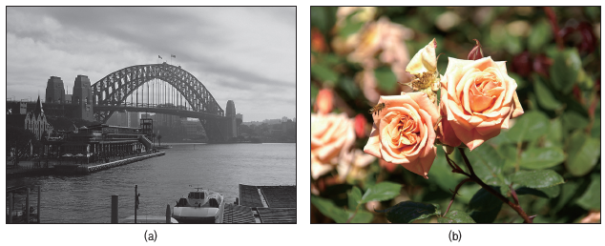
2. 그레이스케일 영상과 컬러 영상
그레이스케일 영상과 컬러 영상
▼ 그림 1-5 그레이스케일 영상과 트루컬러 영상의 예

Slide 21
2. 그레이스케일 영상과 컬러 영상
그레이스케일 영상과 컬러 영상
그레이스케일 영상은 밝기 정보를 256단계로 구분하여 표현함
즉, 그레이스케일 영상에서 하나의 픽셀은 0부터 255 사이의 정수 값을 가질 수 있으며, 0은 가장 어두운 검은색을 표현하고 255는 가장 밝은 흰색을 표현함
그레이스케일 영상에서 픽셀이 가질 수 있는 값의 범위를 그레이스케일 레벨(grayscale level)이라고 함
즉, 그레이스케일 레벨은 0부터 255 사이의 정수 범위를 의미함

Slide 22
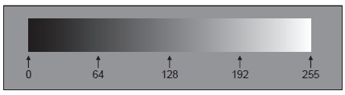
2. 그레이스케일 영상과 컬러 영상
그레이스케일 영상과 컬러 영상
배경은 그레이스케일 중간값인 128로 설정하였고, 중앙에 검은색에서 흰색으로 변하는 부분이 그레이스케일 값을 밝기로 표현한 부분임
▼ 그림 1-6 그레이스케일 값에 따른 밝기 변화

Slide 23
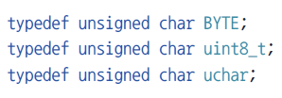
2. 그레이스케일 영상과 컬러 영상
그레이스케일 영상과 컬러 영상
그레이스케일 값을 저장하기 위하여 C/C++에서는 보통 unsigned char 자료형을 사용함
unsigned char 자료형은 1바이트(byte)의 크기를 가지며 부호 없는 8비트(bit) 정수 값을 저장할 수 있음
즉, unsigned char 자료형에는 0부터 255 사이의 정수를 저장할 수 있음
그레이 스케일 값을 표현하기에 가장 적합한 자료형임
여러 운영 체제와 라이브러리에서는 unsigned char 자료형 이름을 아래와 같이 재정의하여 사용함

Slide 24
2. 그레이스케일 영상과 컬러 영상
그레이스케일 영상과 컬러 영상
여기서 BYTE는 주로 Windows 운영 체제에서 사용하는 이름 재정의 방식
uint8_t 타입은 리눅스에서 사용됨
OpenCV 라이브러리에서는 unsigned char 대신에 uchar라는 이름을 사용함
0부터 255 사이의 정수 값을 표현할 때에는 주로 uchar 자료형을 이용함

Slide 25
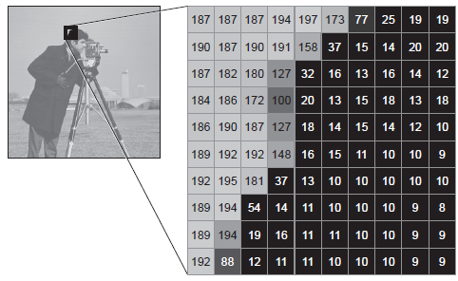
2. 그레이스케일 영상과 컬러 영상
그레이스케일 영상과 컬러 영상
영상에서 밝은 영역의 픽셀은 큰 그레이스케일 값을 가지고, 어두운 영역의 픽셀은 상대적으로 작은 그레이스케일 값을 가짐
▼ 그림 1-7 그레이스케일 영상에서 픽셀 값 분포

Slide 26
2. 그레이스케일 영상과 컬러 영상
그레이스케일 영상과 컬러 영상
트루컬러 영상은 보통 R, G, B 세 개의 색상 성분 조합으로 픽셀 값을 표현함
여기서 R은 빨간색(red), G는 녹색(green), B는 파란색(blue)을 나타냄
각각의 색상 성분은 0부터 255 사이의 정수 값으로 표현
0은 해당 색상 성분이 전혀 없음을 의미하고 255는 해당 색상 성분이 가득 차 있음을 의미함
트루컬러 영상에서 하나의 픽셀은 unsigned char 자료형 세 개를 이용하여 표현할 수 있음

Slide 27
2. 그레이스케일 영상과 컬러 영상
그레이스케일 영상과 컬러 영상
트루컬러 영상은 보통 R, G, B 세 개의 색상 성분 조합으로 픽셀 값을 표현함
여기서 R은 빨간색(red), G는 녹색(green), B는 파란색(blue)을 나타냄
각각의 색상 성분은 0부터 255 사이의 정수 값으로 표현
0은 해당 색상 성분이 전혀 없음을 의미하고 255는 해당 색상 성분이 가득 차 있음을 의미함
트루컬러 영상에서 하나의 픽셀은 unsigned char 자료형 세 개를 이용하여 표현할 수 있음

Slide 28
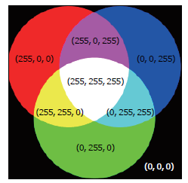
2. 그레이스케일 영상과 컬러 영상
그레이스케일 영상과 컬러 영상
R, G, B 색상 성분의 조합으로 표현할 수 있는 대표적인 색과 색상 성분 값을 나타냄
▼ 그림 1-8 대표적인 색상과 (R, G, B) 색상 성분 표시

Slide 29
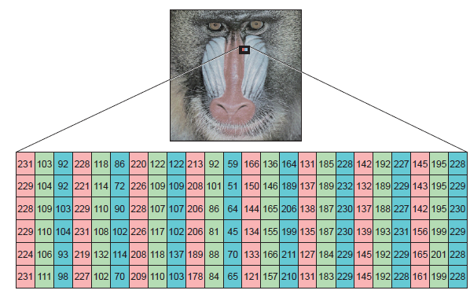
2. 그레이스케일 영상과 컬러 영상
그레이스케일 영상과 컬러 영상
테스트 영상으로 사용한 맨드릴(mandrill) 원숭이는 포유류 중에서는 흔치 않게 화려한 색상의 얼굴을 가지고 있음
▼ 그림 1-9 트루컬러 영상에서 픽셀 값 분포

